Slide 1
Các công nghệ ảo hóa
Chương 1: Tổng quan về các công nghệ ảo hóa

Slide 2
Tổng quan
Hiện trạng và xu hướng trong trung tâm dữ liệu
Định nghĩa về ảo hóa
Các loại ảo hóa phổ biến
Các công nghệ chính của ảo hóa máy chủ

Slide 3
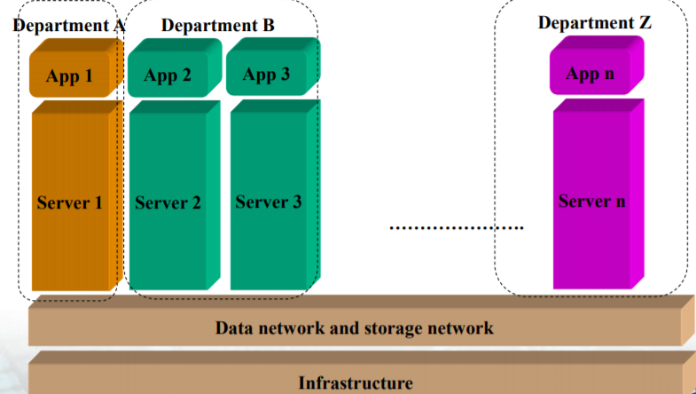
Trung tâm dữ liệu truyền thống

Slide 4
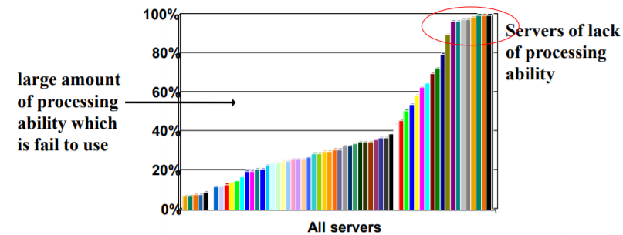
Trung tâm dữ liệu truyền thống

Slide 5
Trung tâm dữ liệu truyền thống
Nhược điểm 1 ： Theo thống kê, hiệu suất sử dụng máy chủ trung bình trong trung tâm dữ liệu là dưới 30%, nhưng vẫn còn một số lượng đáng kể máy chủ không đáp ứng được các đối tượng cấp dịch vụ của mình.

Slide 6
Trung tâm dữ liệu truyền thống
Nhược điểm 2 ： Việc triển khai một ứng dụng mới cần có ngân sách, mua sắm, cài đặt và kiểm tra, khởi chạy sản phẩm và các quy trình khác, và chu kỳ sẽ kéo dài vài tuần đến vài tháng, do đó khó có thể đáp ứng kịp thời nhu cầu của doanh nghiệp.

Slide 7
Trung tâm dữ liệu truyền thống
Nhược điểm 3 ： Số lượng máy chủ và chi phí quản lý có mối quan hệ tuyến tính với số lượng ứng dụng, do đó sẽ có áp lực rất lớn về chi phí và quản lý CNTT.

Slide 8
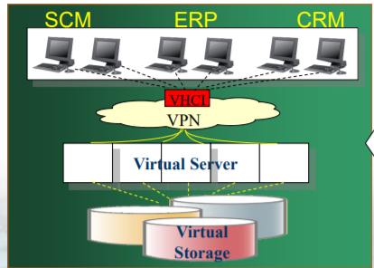
Trung tâm dữ liệu theo nhu cầu
Môi trường ảo
Nền tảng kỹ thuật chung
Hệ thống quản lý dễ dàng
Thư viện tài nguyên được chia sẻ
Kiến trúc đơn giản
Dễ dàng định cấu hình khối lượng công việc mới
Theo yêu cầu và linh hoạt

Slide 9
Định nghĩa ảo hóa
Định nghĩa: Ảo hóa là sự trừu tượng hóa tài nguyên máy tính. Chúng ta có thể truy cập tài nguyên một cách nhất quán trước và sau khi trừu tượng hóa thông qua ảo hóa. Loại trừu tượng hóa tài nguyên này không bị giới hạn bởi việc triển khai, vị trí địa lý hoặc cấu hình vật lý cơ bản.

Slide 10
Định nghĩa ảo hóa
Khi hầu hết mọi người nói về ảo hóa, họ thường đề cập đến ảo hóa máy chủ. Với ảo hóa máy chủ, bạn có thể chạy nhiều hệ điều hành bên trong một máy chủ vật lý duy nhất. Ví dụ: với một sản phẩm ảo hóa máy chủ, bạn có thể chạy 5 máy chủ Windows Server và 5 máy chủ Linux trên một máy chủ vật lý - với tất cả các máy chủ hoạt động như thể chúng đang chạy trên phần cứng của chính chúng.

Slide 11
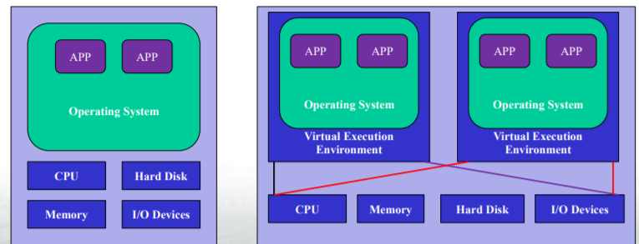
Định nghĩa ảo hóa

Slide 12
Lợi ích của ảo hóa
Giảm số lượng máy chủ vật lý
Giảm cơ sở hạ tầng cần thiết cho trung tâm dữ liệu của bạn (nguồn, làm mát, dự phòng pin, cổng chuyển mạng, và không gian)
Giảm chi phí quản trị vì máy chủ có thể được quản lý từ một console

Slide 13
Lợi ích của ảo hóa
Khả năng đưa các máy chủ mới lên nhanh chóng (có thể mất vài ngày hoặc vài tuần để đưa vào một máy chủ vật lý mới nhưng có thể chỉ mất vài phút để tạo một máy chủ ảo mới từ một mẫu)
Độc lập về phần cứng của máy chủ ảo - máy chủ ảo có thể chạy trên bất kỳ máy chủ lưu trữ nào, không phụ thuộc vào phần cứng máy chủ lưu trữ

Slide 14
Lợi ích của ảo hóa
Do độc lập về phần cứng, bạn sẽ giảm được chi phí, độ phức tạp và thời gian khôi phục sau thảm họa
Trung tâm dữ liệu và môi trường máy chủ xanh hơn
Nhìn chung, TCO (Total cost of owner) của các máy chủ thấp hơn

Slide 15
Bất tiện của ảo hóa
Mất tiền để mua các phần mềm ảo hóa thương mại
Các máy chủ thường cần nhiều RAM
Khi một máy chủ phần cứng bị lỗi có thể ảnh hưởng đến nhiều máy chủ ảo đang chạy trên nó

Slide 16
Các loại ảo hóa phổ biến
Ảo hóa cơ sở hạ tầng
  Ảo hóa mạng: Tích hợp tài nguyên phần cứng mạng với tài nguyên phần mềm để cung cấp cho người dùng công nghệ ảo hóa kết nối mạng ảo. Nó có thể được chia thành VLAN và VPN.

Slide 17
Các loại ảo hóa phổ biến
Ảo hóa cơ sở hạ tầng
  Ảo hóa Lưu trữ: Cung cấp một chế độ xem logic trừu tượng về thiết bị lưu trữ vật lý, vì vậy người dùng có thể truy cập các tài nguyên lưu trữ tích hợp thông qua giao diện logic thống nhất của chế độ xem này. Nó có thể được chia thành ảo hóa lưu trữ dựa trên thiết bị lưu trữ (ví dụ RAID) và ảo hóa lưu trữ dựa trên mạng (ví dụ: NAS, SAN).

Slide 18
Các loại ảo hóa phổ biến
Hệ thống ảo hóa
  Ý tưởng cốt lõi ： Tạo một hoặc nhiều máy ảo bằng phần mềm ảo hóa trên máy vật lý.
  Ảo hóa PC / Server ： Giá trị tối đa của ảo hóa hệ thống.

Slide 19
Các loại ảo hóa phổ biến
Hệ thống ảo hóa
  Ảo hóa máy tính để bàn ： Giải quyết mối quan hệ ghép nối giữa môi trường máy tính để bàn PC (bao gồm các ứng dụng và tệp, v.v.) và máy vật lý. Môi trường máy tính để bàn ảo hóa được lưu trữ trên một máy chủ từ xa và khi người dùng có thiết bị tương thích với đủ khả năng hiển thị (ví dụ: PC, Điện thoại thông minh, v.v.), tất cả các chương trình và dữ liệu cuối cùng sẽ được lưu trữ trong máy chủ từ xa.

Slide 20
Các loại ảo hóa phổ biến
Ảo hóa phần mềm
  Ảo hóa ngôn ngữ mức cao ： Giải quyết vấn đề di chuyển của các chương trình thực thi giữa các kiến ​​trúc khác nhau. Các chương trình được viết bằng ngôn ngữ cấp cao sẽ được biên dịch thành các lệnh trung gian tiêu chuẩn và các lệnh này sẽ được thực thi trong môi trường thông dịch hoặc biên dịch (chẳng hạn như máy ảo Java JVM)

Slide 21
Các loại ảo hóa phổ biến
Ảo hóa phần mềm
  Ảo hóa ứng dụng ： Tách ứng dụng khỏi hệ điều hành và cung cấp môi trường chạy ảo cho các ứng dụng, bao gồm các tệp thực thi ứng dụng và môi trường thời gian chạy bắt buộc. Máy chủ ảo hóa ứng dụng có thể đẩy kịp thời các thành phần chương trình yêu cầu của người dùng sang môi trường chạy ảo của máy khách (chẳng hạn như VMWare ThinApp).

Slide 22
Lịch sử phát triển công nghệ ảo hóa
Công nghệ máy ảo lần đầu tiên xuất hiện vào những năm 60 để cải thiện tỷ lệ sử dụng các tài nguyên máy tính quý giá thúc đẩy việc nghiên cứu và sử dụng rộng rãi công nghệ máy ảo

Slide 23
Lịch sử phát triển công nghệ ảo hóa
Trong những năm 80 và 90 với sự phổ biến của hệ điều hành đa nhiệm và đa người dùng và sự sụt giảm chi phí của công nghệ máy ảo phần cứng không thể phát huy được lợi thế của nó, mọi người đã hạ nhiệt sự nhiệt tình học tập của họ đối với nó

Slide 24
Lịch sử phát triển công nghệ ảo hóa
Bây giờ: Dựa trên hiệu suất cao của phần cứng máy tính, làm thế nào để giảm chi phí hệ thống và cải thiện tỷ lệ sử dụng tài nguyên hệ thống, làm thế nào để giảm chi phí quản lý, làm thế nào để tăng cường độ an toàn và độ tin cậy, làm thế nào để cải thiện tính di động và tăng hiệu quả phát triển phần mềm làm cho tầm quan trọng của máy ảo công nghệ rõ ràng hơn khiến công nghệ máy ảo trở thành điểm nóng nghiên cứu trở lại

Slide 25
Các yêu cầu với ảo hóa
Tính trung thực: Môi trường nó tạo ra cho VM về cơ bản giống với máy vật lý (phần cứng) ban đầu.
Cách ly hoặc An toàn: VMM phải có toàn quyền kiểm soát các tài nguyên hệ thống.
Hiệu suất: Nên có ít hoặc không có sự khác biệt về hiệu suất giữa máy ảo và thiết bị vật lý tương đương.

Slide 26
Tại sao chúng ta nên thử ảo hóa trên PC
Phần mềm ảo hóa miễn phí
Chạy nhiều HĐH trên cùng một máy tính
Trải nghiệm được nhiều phần mềm chạy trên các HĐH khác nhau

Slide 27
Phần mềm ảo hóa miễn phí
Vmware player
Microsoft Virtual PC
KVM

Slide 28
Tóm lược
Trong chương này chúng ta đã học các nội dung chính sau đây
  Các khái niệm căn bản và xu thế công nghệ.
  Các loại máy ảo.
  Lịch sử công nghệ ảo hóa
  Các yêu cầu với ảo hóa

Slide 29
Tài liệu tham khảo
Matthew Portnoy. Virtualization essential, 2nd edition, Sybex, 2016. Chương I, trang 1- 20

